Slide 1

Roma, 13 Novembre 2024
Direzione centrale prevenzione
Il Bando Isi - Obiettivi e governo dell’iniziativa

Slide 2
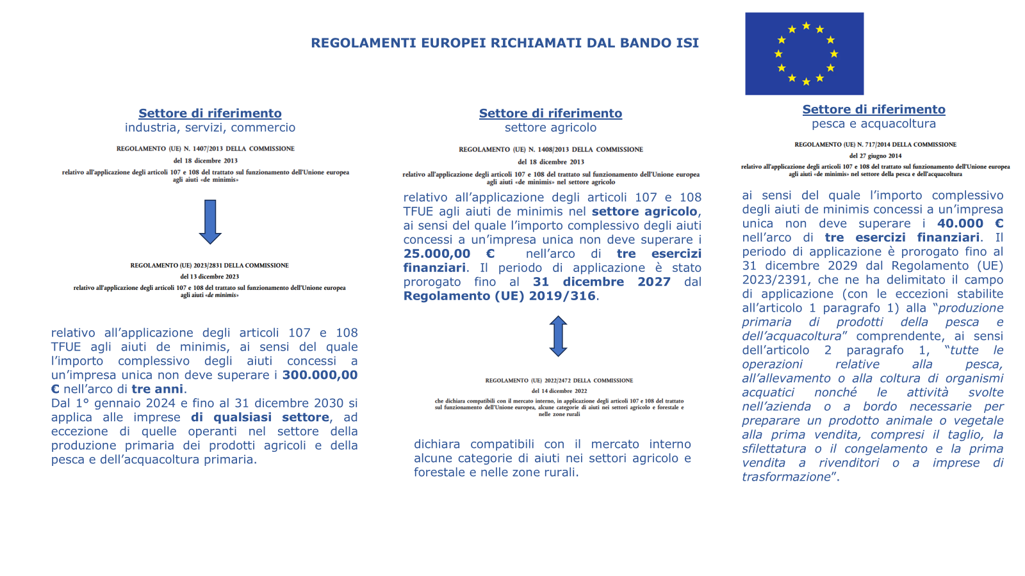
PILASTRI BANDO ISI
Art. 11, comma 5
D. lgs. 81/2008
L'INAIL finanzia […] progetti di investimento […] in materia di salute e sicurezza sul lavoro rivolti in particolare alle piccole, medie e micro imprese e progetti volti a sperimentare soluzioni innovative e strumenti di natura organizzativa e gestionale ispirati ai principi di responsabilità sociale delle imprese.
SEMPLIFICAZIONE
REGOLAMENTI
UE
ELENCHI NDC
(non click day)
Elenchi delle domande ammesse direttamente alla fase di caricamento della documentazione per le quali lo stanziamento è sufficiente a soddisfare le richieste di finanziamento presentate
Art.1 Legge 28 dicembre 2015 n. 208
Istituito fondo agricoltura coofinanziato da Inail e Ministero del Lavoro. Il fondo è destinato a finanziare gli investimenti per l'acquisto o il noleggio con patto di acquisto di trattori agricoli o forestali o di macchine agricole e forestali, caratterizzati da soluzioni innovative per l'abbattimento delle emissioni inquinanti, la riduzione del rischio rumore, il miglioramento del rendimento e della sostenibilità globali delle aziende agricole, nel rispetto del regolamento (UE) n. 702/2014 della Commissione, del 25 giugno 2014, e vi possono accedere le micro e le piccole imprese operanti nel settore della produzione agricola primaria dei prodotti agricoli.
Regolamento (UE) n. 2023/2831;
Regolamento (UE) n. 1408/2013;
Regolamento (UE) n. 717/2014.
INNOVAZIONI PROCEDURALI:
COMPLETA DIGITALIZZAZIONE DELLA PROCEDURA DI DOMANDA
FRONT OFFICE E BACK OFFICE:
nuovo interfaccia e touch-point per le richieste di integrazione o chiarimenti

Slide 3




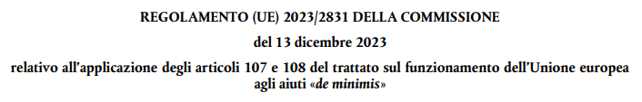
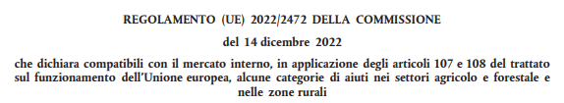
Regolamenti europei richiamati dal Bando ISI
Settore di riferimento
industria, servizi, commercio
Settore di riferimento
settore agricolo
Settore di riferimento
pesca e acquacoltura
relativo all’applicazione degli articoli 107 e 108 TFUE agli aiuti de minimis nel settore agricolo, ai sensi del quale l’importo complessivo degli aiuti concessi a un’impresa unica non deve superare i 25.000,00 € nell’arco di tre esercizi finanziari. Il periodo di applicazione è stato prorogato fino al 31 dicembre 2027 dal Regolamento (UE) 2019/316.
ai sensi del quale l’importo complessivo degli aiuti de minimis concessi a un’impresa unica non deve superare i 40.000 € nell’arco di tre esercizi finanziari. Il periodo di applicazione è prorogato fino al 31 dicembre 2029 dal Regolamento (UE) 2023/2391, che ne ha delimitato il campo di applicazione (con le eccezioni stabilite all’articolo 1 paragrafo 1) alla “produzione primaria di prodotti della pesca e dell’acquacoltura” comprendente, ai sensi dell’articolo 2 paragrafo 1, “tutte le operazioni relative alla pesca, all’allevamento o alla coltura di organismi acquatici nonché le attività svolte nell’azienda o a bordo necessarie per preparare un prodotto animale o vegetale alla prima vendita, compresi il taglio, la sfilettatura o il congelamento e la prima vendita a rivenditori o a imprese di trasformazione”.
relativo all’applicazione degli articoli 107 e 108 TFUE agli aiuti de minimis, ai sensi del quale l’importo complessivo degli aiuti concessi a un’impresa unica non deve superare i 300.000,00 € nell’arco di tre anni.
Dal 1° gennaio 2024 e fino al 31 dicembre 2030 si applica alle imprese di qualsiasi settore, ad eccezione di quelle operanti nel settore della produzione primaria dei prodotti agricoli e della pesca e dell’acquacoltura primaria.
dichiara compatibili con il mercato interno alcune categorie di aiuti nei settori agricolo e forestale e nelle zone rurali.

Slide 4
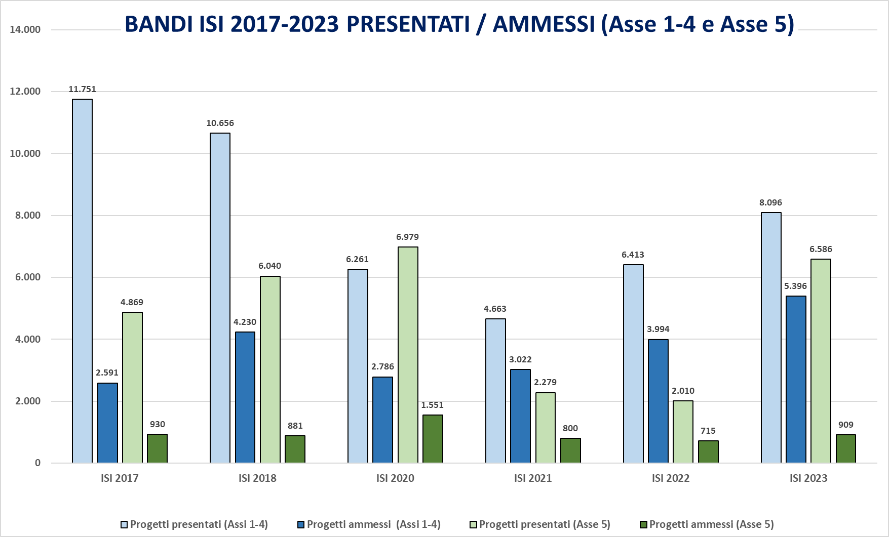

Slide 5

ISI 2023: obiettivi raggiunti
Il considerevole budget di oltre 500 milioni di euro, quasi il doppio rispetto alle precedenti edizioni, ha consentito l’aumento per tutti gli assi dell’importo dei massimali per progetto pari a 130.000 e per l’asse 5 delle intensità degli aiuti individuali al 65% e 80% .
Interventi alto contenuto tecnologico
Valorizzazione certificazione dei SGSL e l’asseverazione dei MOG
Semplificazione
Elenchi NCD
Asse 4 multisettoriale
Video tutorial e assistente virtuale
Aumento bonus settori Ateco
Elementi di novità 2023
Aumento bonus parti sociali

Slide 6
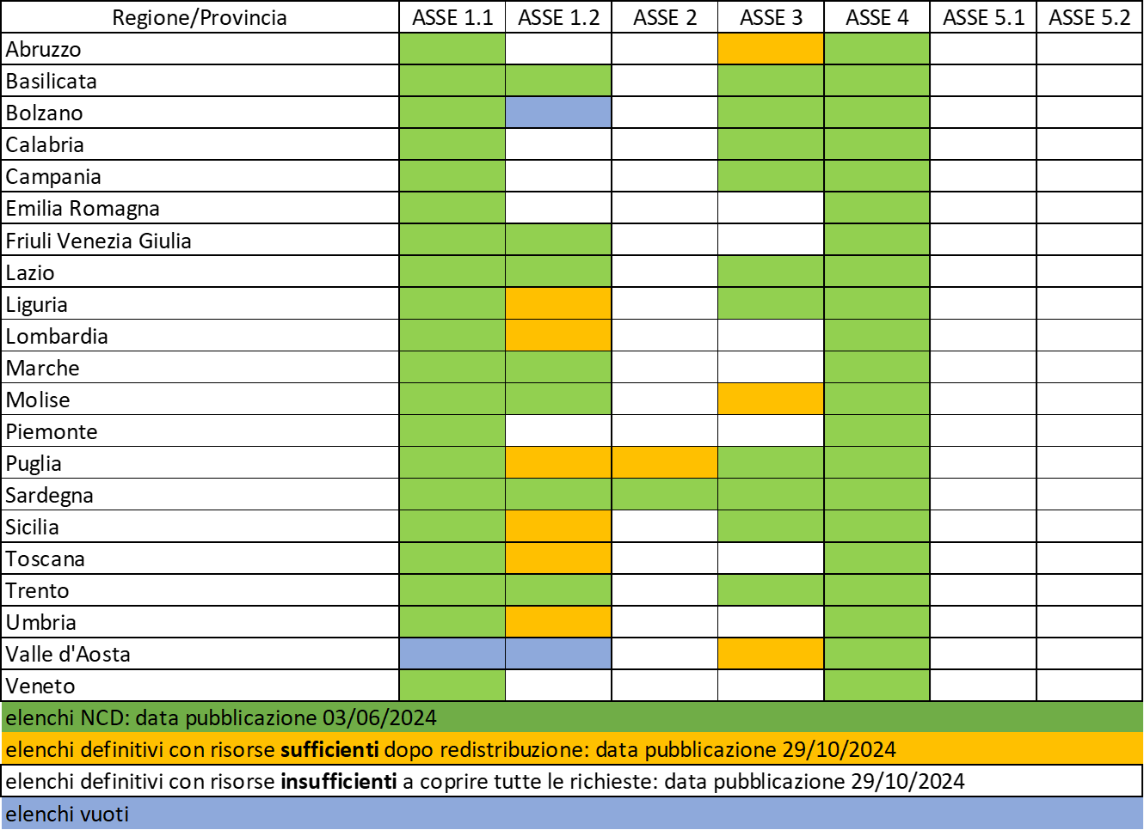
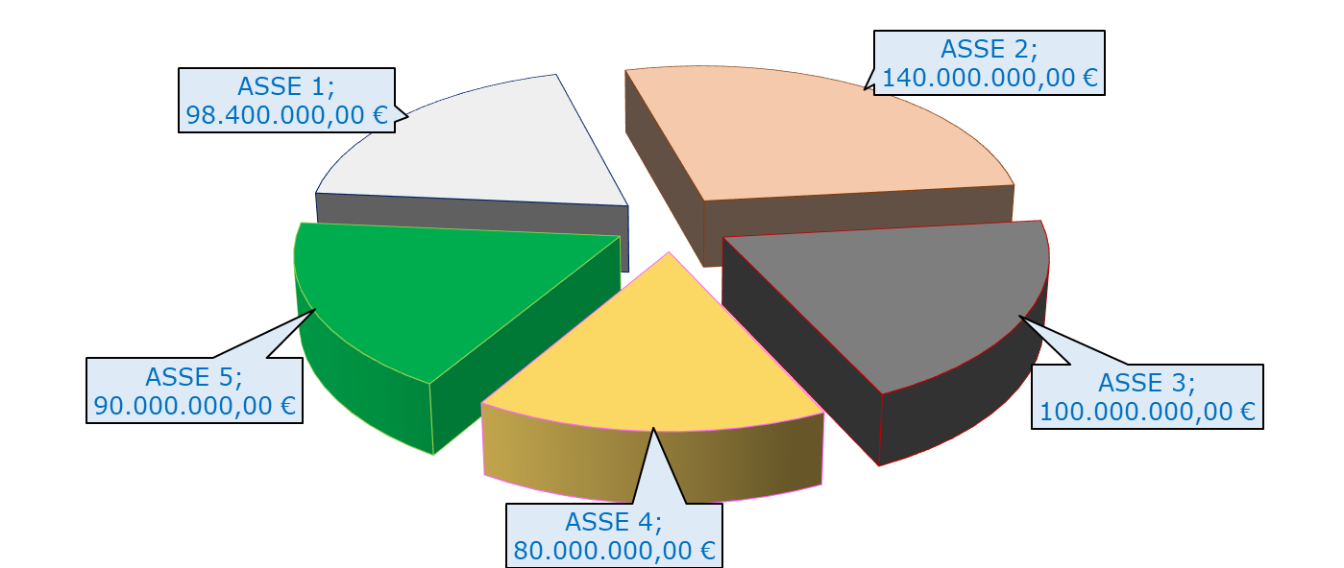
Avviso pubblico ISI 2023 – introdotti gli elenchi cronologici NO CLICK DAY (NCD)
Alla chiusura della procedura di registrazione delle domande, se le risorse economiche complessivamente stanziate per un determinato elenco (Asse/regione) sono sufficienti a soddisfare tutte le domande di finanziamento, l’Istituto provvederà alla tempestiva pubblicazione dei corrispondenti elenchi regionali (NCD) le cui domande saranno ordinate in base al tempo di registrazione ottenuto in procedura domanda e ammesse direttamente alla fase di upload della documentazione.
Nel caso di capienza totale per un determinato Asse, eventuali risorse economiche regionali/provinciali in eccedenza verranno destinate agli elenchi regionali in cui le risorse economiche risultano insufficienti.
Elenchi NCD
ISI 2023 pubblicati il 3 giugno 2024
NCD?

Slide 7
Elenchi No Click-day
Pubblicati il 3 giugno
59 elenchi con risorse sufficienti, ammessi direttamente alla fase di caricamento della domanda (no click-day), per un totale di 2.243 domande
Risorse sufficienti agli elenchi definitivi, dopo redistribuzione, per assi 1-4
Risorse sufficienti per assi 1-4 già dopo fase domanda

Slide 8
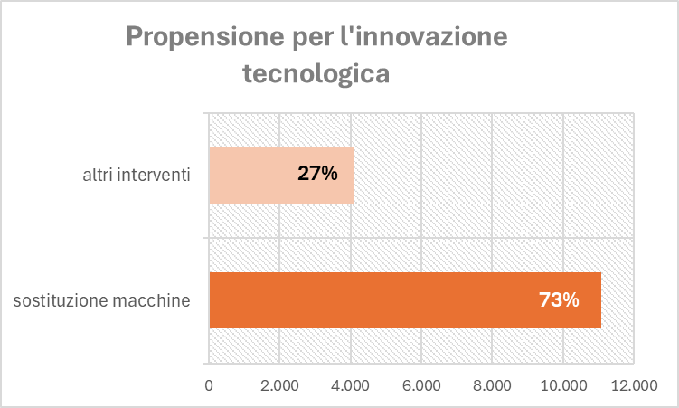
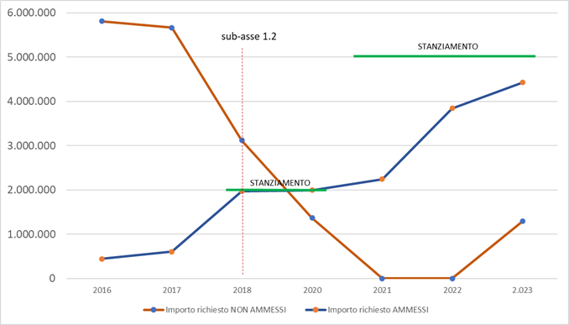

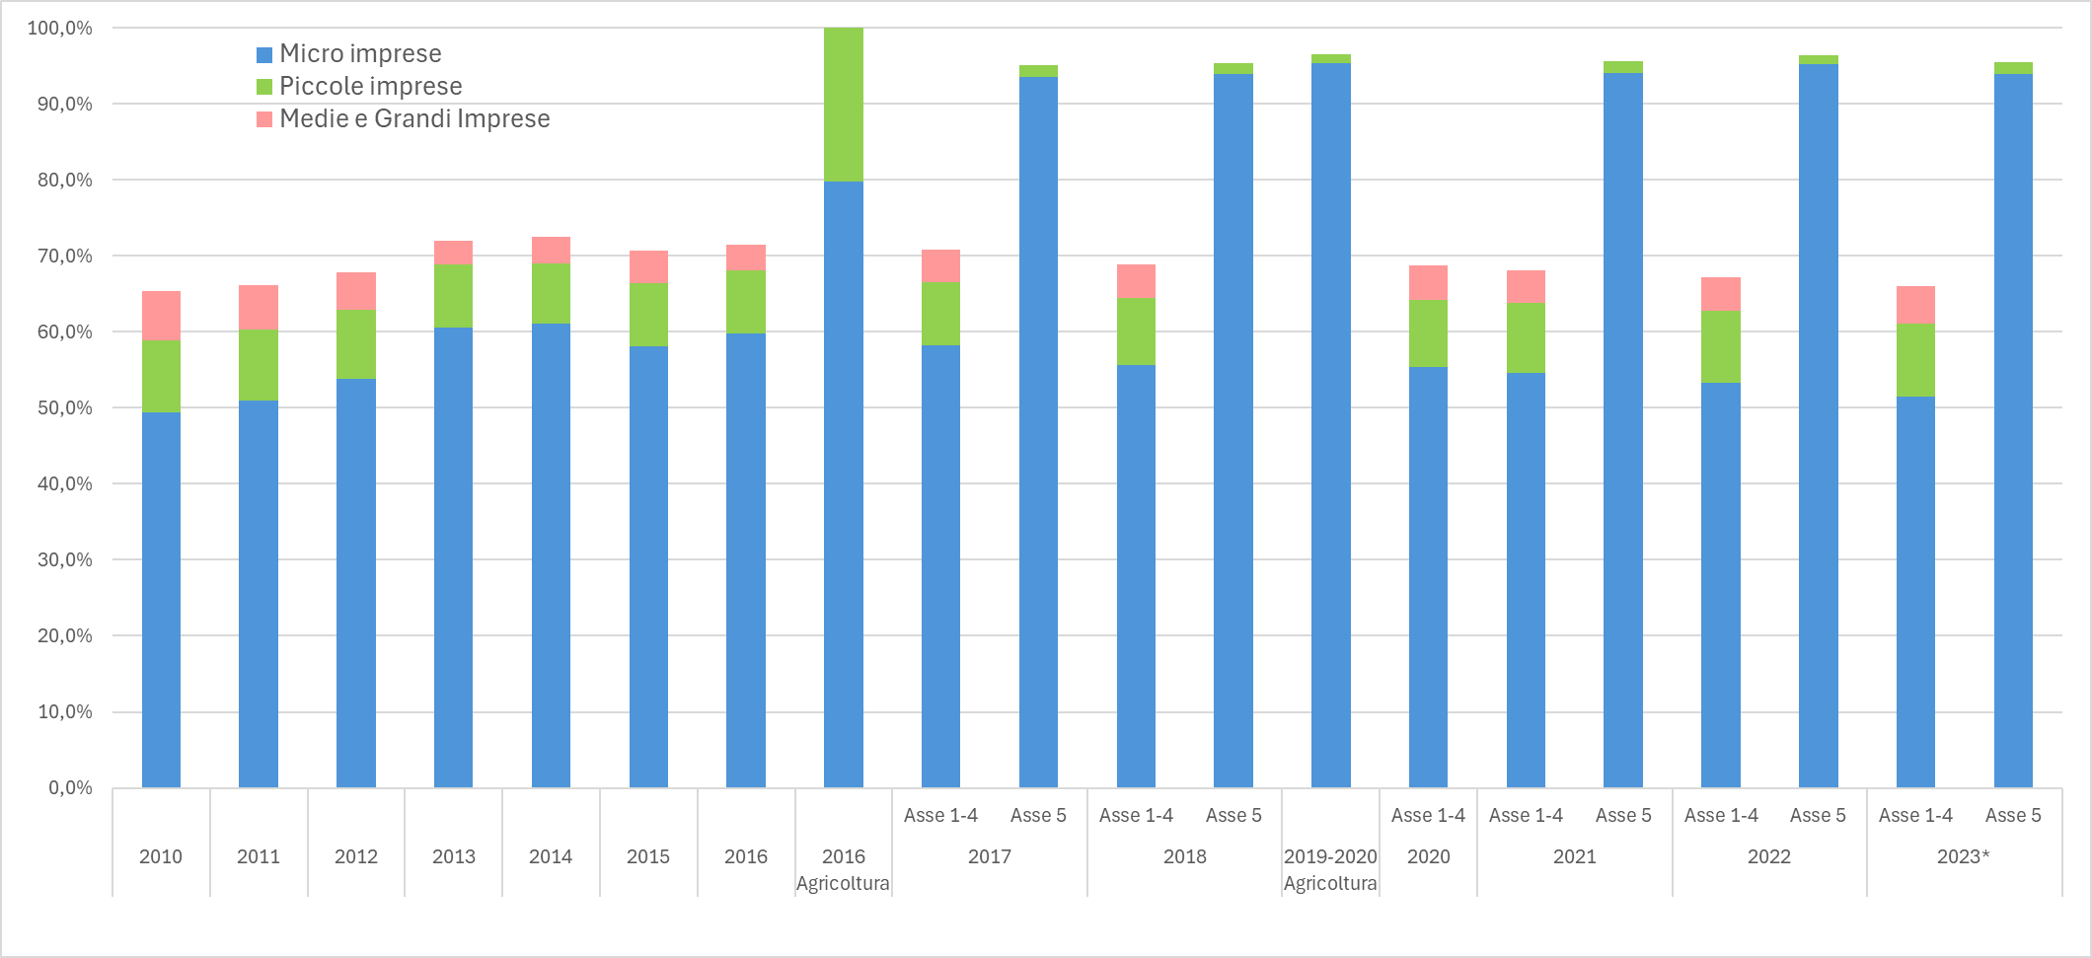
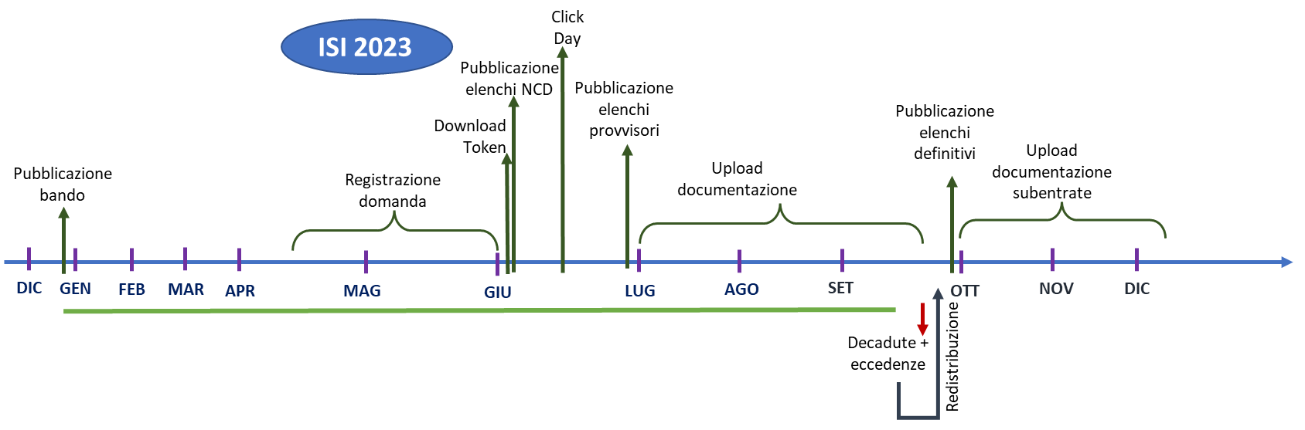
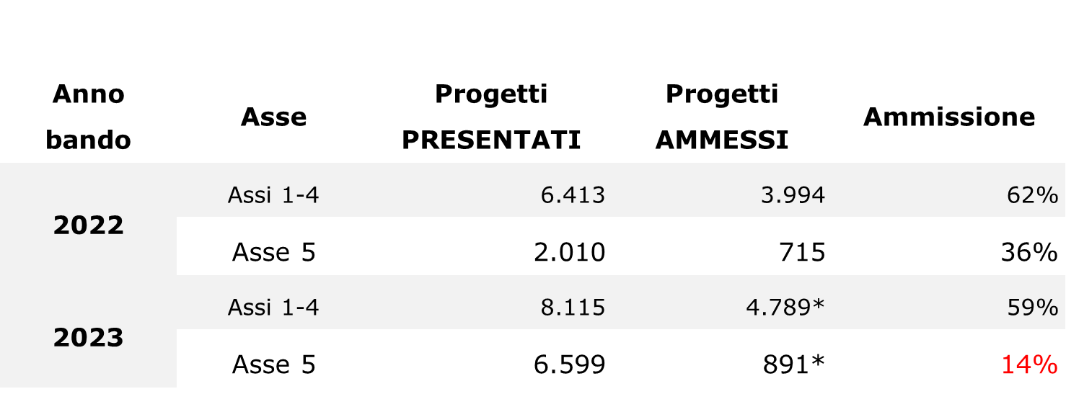
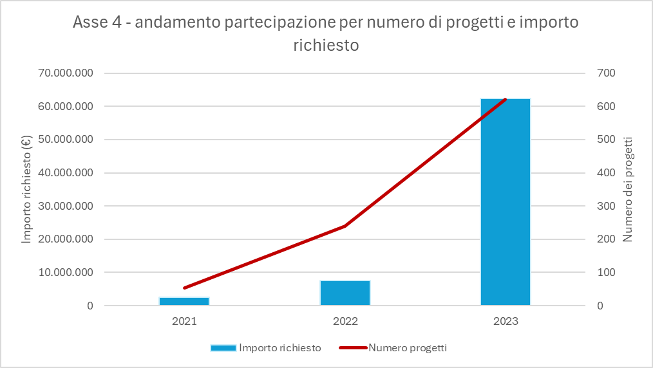
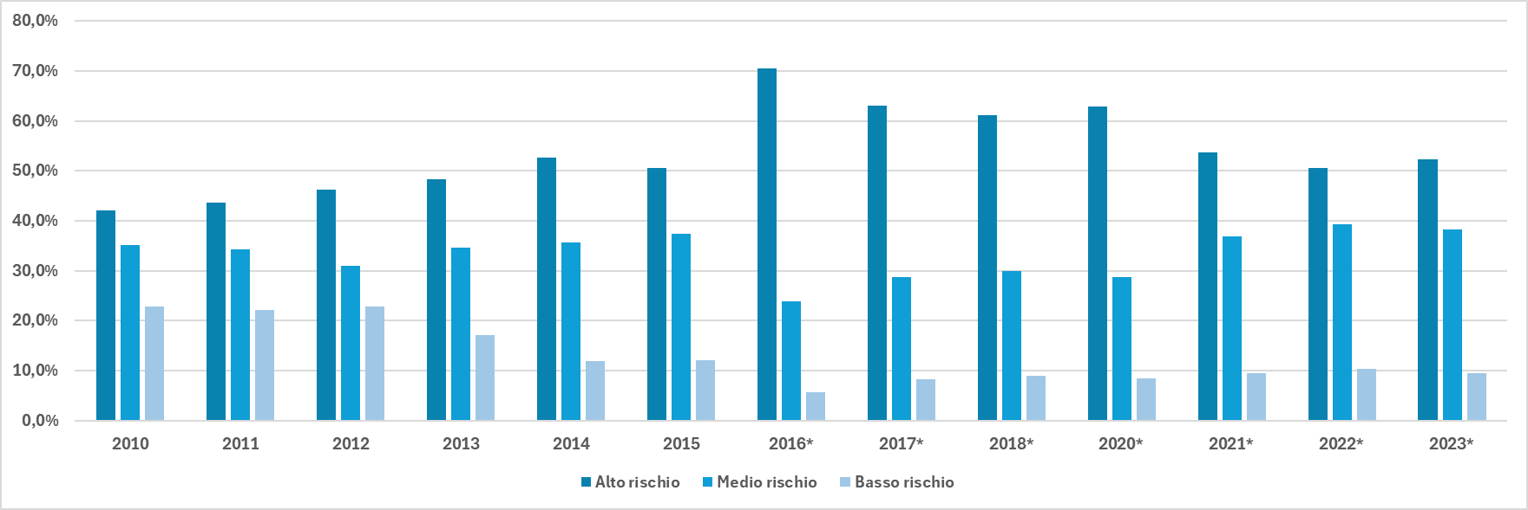


Interventi di innovazione tecnologica
ISI 2024
Art. 11 c. 5 d.lgs 81/08: L'INAIL finanzia […] progetti di investimento […] rivolti in particolare alle piccole, medie e micro imprese e progetti volti a sperimentare soluzioni innovative
Orientare i finanziamenti prevalentemente sulla sostituzione delle sole macchine obsolete,
cioè immesse sul mercato prima del recepimento in Italia della prima direttiva macchine (21 settembre 1996).
Si tratta di macchine che hanno almeno 28 anni.
Asse 2
ISI 2023
più semplice l’istruttoria tecnica: la documentazione è semplificata (non è richiesto il DVR), e vi è una presunzione implicita di miglioramento dovuta non solo alla vetustà delle macchine ma anche al fatto che la conformità ai requisiti di sicurezza che la vigente direttiva macchine 2006/42/CE impone, offre una garanzia della riduzione del rischio.
Aumentare la partecipazione delle micro e piccole imprese e di quelle a rischio alto
Intervenire sulle tempistiche
Rendere appetibili gli assi dedicati alle micro e piccole imprese
Circa 900 mln di euro (su un totale di 1,2 miliardi di euro) il richiesto per interventi di innovazione tecnologica
numero progetti presentati

Slide 9
ISI 2023 – Attribuzione punteggio per condivisione con Parti Sociali

Slide 10
ISI 2023 – Attribuzione punteggio per condivisione con Parti Sociali

Slide 11
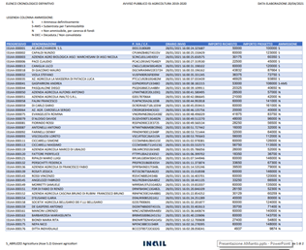


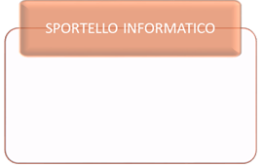
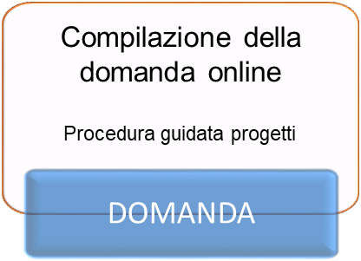






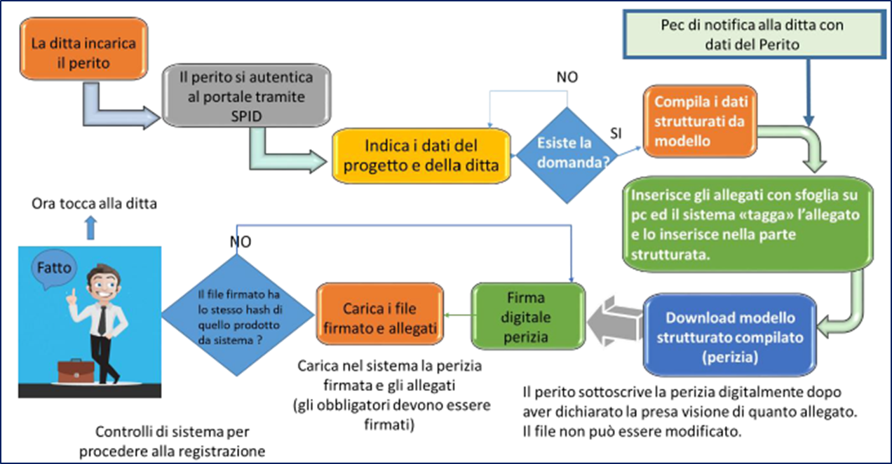




DIGITALIZZATO L’INTERO PROCESSO : DALLA DOMANDA ALLA EROGAZIONE
*
LA PARTECIPAZIONE ALLO SPORTELLO INFORMATICO NON È PREVISTA PER COLORO CHE RISULTANO AMMESSI AGLI ELENCHI NO_CLICK-DAY (NCD)
aprile/maggio 2025
NCD
Entro giugno
dicembre 2024
Pubblicazione
147*
Inoltro token domanda
Domande registrate
NO NCD
Calendario
Perizia tecnica e documentazione
ISTRUTTORIA
Caricamento
documenti
consegna
147 Elenchi cronologici

Slide 12
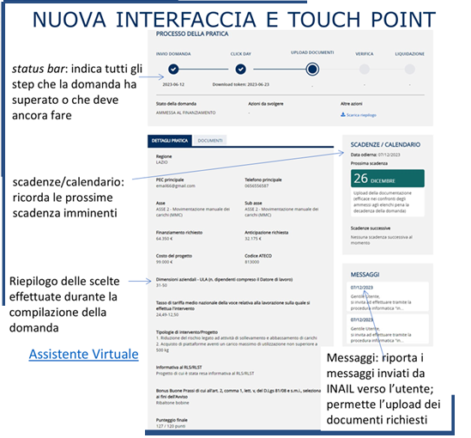
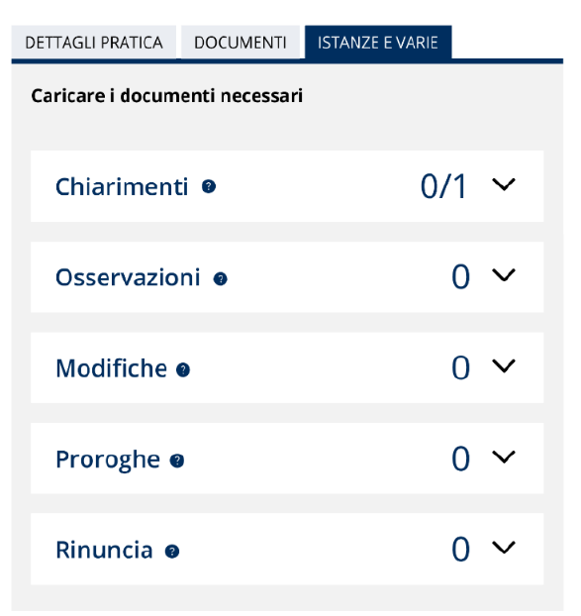
Creazione di una nuova richiesta chiarimenti/integrazione
Attraverso l’applicativo ISI Back Office (ISI-BO) la Sede invia la richiesta di chiarimenti / integrazioni all’utente, il quale la visualizzerà nell’applicativo online in cui è disponibile la funzionalità per il caricamento immediato della documentazione utile.
Contestualmente, all’utente viene inviata anche una PEC di cortesia che avvisa e riassume la richiesta di chiarimenti.

Slide 13
Vantaggi della nuova modalità di invio documenti
Consente di ridurre i tempi della trattazione e permette all’utente di avere a disposizione più tempo per fornire le integrazioni. Tuttavia, se non risolti, partirà il provvedimento formale di richiesta e messa in mora.
Velocità e scambio informazioni
Modalità semplificata
L’utente utilizza la nuova interfaccia per caricare il documento, meno formale rispetto all’invio della PEC che richiede più attività operative (classificazione, inoltro, attribuzione etc.).
Protocollazione e classificazione in entrata
Il documento inviato è protocollato e classificato in entrata dal sistema in modo automatico.
Persistenza dell’informazione
Il documento caricato resta disponibile nell’interfaccia dell’utente.
Standardizzazione nomenclatura
Al documento è associata la rispettiva nomenclatura a vantaggio di successive richieste.

Slide 14

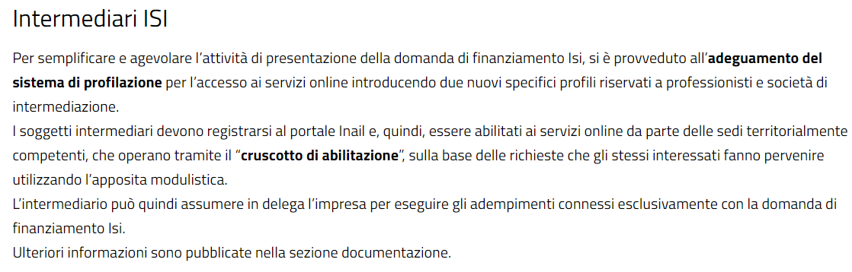
Profili di intermediazione isi
Per la partecipazione ai Bandi Isi sono stati introdotti due nuovi specifici profili riservati a professionisti e società di intermediazione per agevolare l’impresa nelle fasi di compilazione e/o completamento della domanda.
Gli intermediari devono risultare registrati al portale Inail e abilitati ai servizi on line da parte delle sedi competenti. Ottenuta la delega potranno:
se trattasi di ditta non gestita direttamente da Inail (agricola), registrare la “ditta non Inail” tramite la funzionalità “Ditte non Inail/Anagrafica” ovvero chiederne la registrazione al titolare dell’impresa;
Immagine creata con IA
inserire in delega la ditta Inail/non Inail tramite la funzionalità “Gestione utente/Ditte in delega”, digitando codice ditta e il relativo Pin-one;
abilitare eventuali soggetti suoi delegati, attraverso la funzionalità “Gestione utente/Gestione utenti e profili”
Nell’ambito dell’applicativo ISI le imprese potranno sostituire il soggetto che ha già intrapreso le attività di presentazione e/o caricamento della documentazione di una specifica domanda Isi, attraverso la funzionalità di “cambio incaricato”.
Pagina web Bando ISI 2023, sezione Documentazione

Slide 15
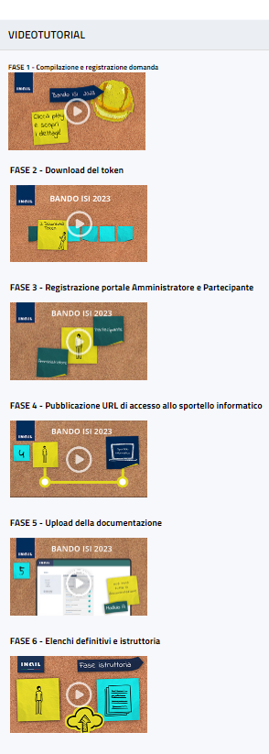
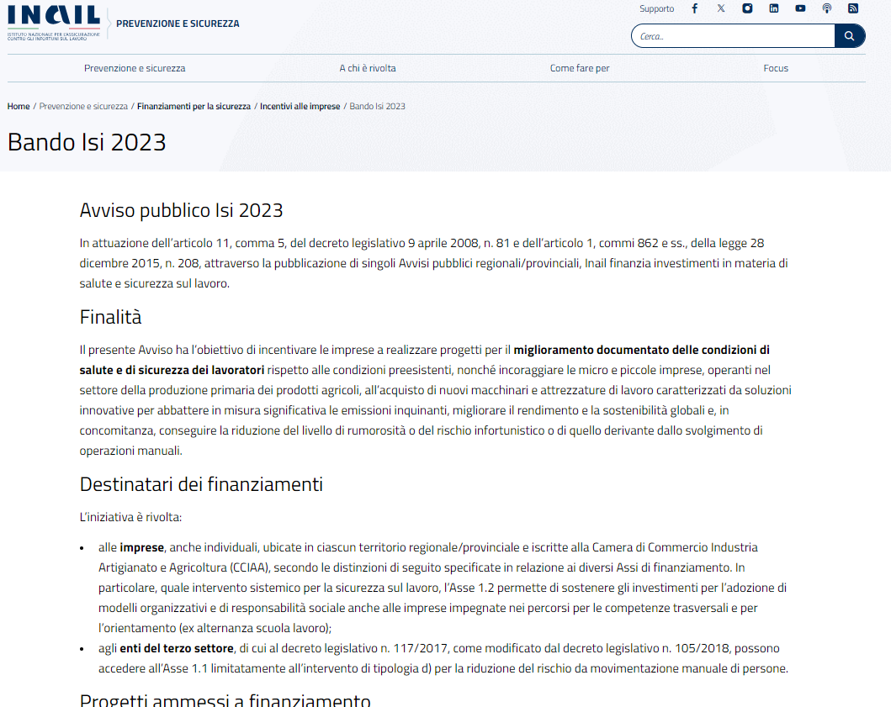
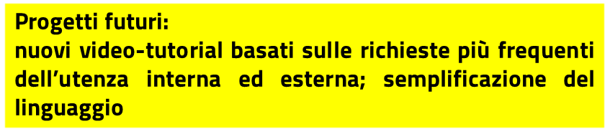
Link a videotutorial
VIDEOTUTORIAL
Fase 1
illustra gli adempimenti a carico dell’Utente per poter compilare e registrare la propria domanda ISI 2023: dall'inserimento dei dati aziendali e del legale rappresentante, alla selezione dell’asse di finanziamento, fino alla descrizione del progetto con i relativi costi e importo richiesto,…
Fase 2
descrive i passaggi necessari per poter ottenere il «codice identificativo» (c.d. token) della propria domanda utile per la partecipazione al Click day.
Fase 3
illustra le operazioni da seguire per registrarsi al portale istituzionale con i ruoli di Amministratore e Partecipante, passaggio fondamentale per l’invio della domanda tramite lo «sportello informatico» (c.d. Click Day).
Fase 4
sintesi delle «Regole tecniche per l'invio del codice domanda tramite sportello informatico», con un richiamo agli obblighi cui l’Utenza deve attenersi.
Fase 5
modalità di caricamento della documentazione richiesta per il completamento e il perfezionamento delle domande ISI a cura delle imprese, da effettuarsi nei termini prescritti dal Bando.
Fase 6
richiama le fasi successive all'upload della documentazione a conferma e completamento della domanda online effettuato dalle imprese per poter accedere all’istruttoria tecnico-amministrativa svolta dalle Sedi competenti.

Slide 16
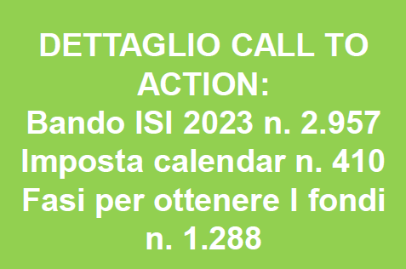

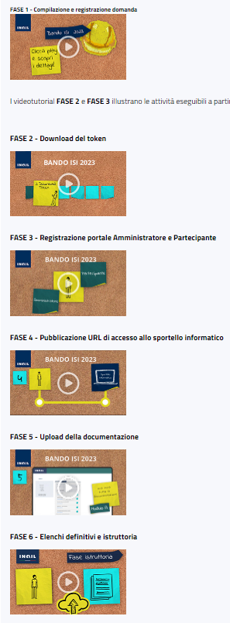
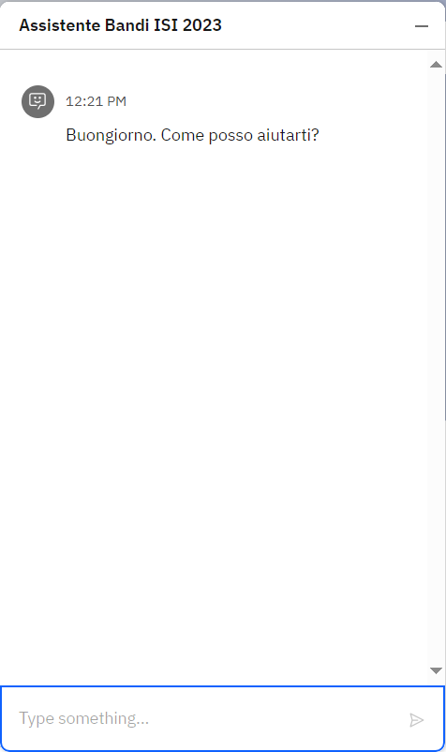
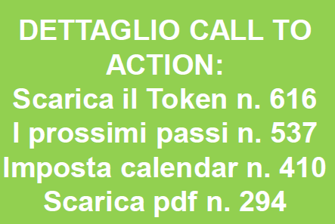
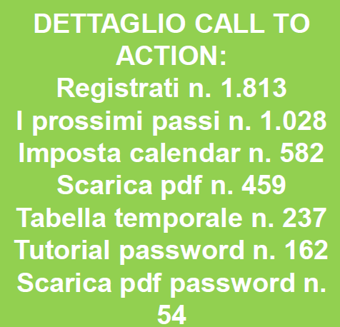
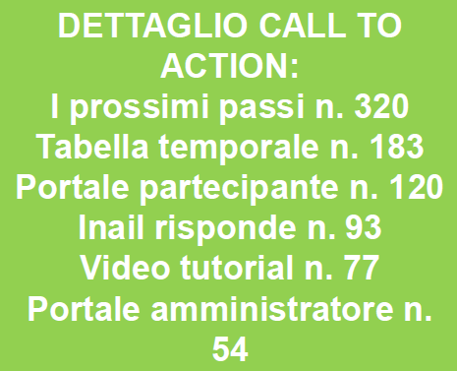
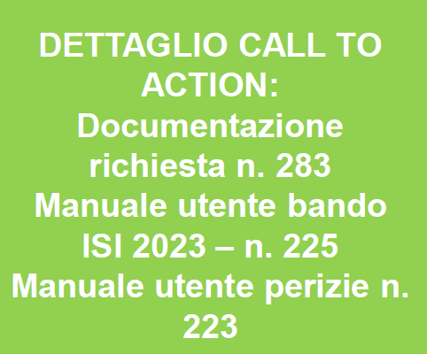


VIDEO TUTORIAL
INTERATTIVITA’
ASSISTENTE VIRTUALE
watsonx Assistant Preview (appdomain.cloud)
7.020 visualizzazioni
Disponibile anche su applicativo ISI online
3.279 visualizzazioni
Si prosegue negli sviluppi per ricomprendere nuove informazioni di dettaglio con particolare riguardo alla compilazione della domanda (es. soluzioni tecniche possibili per ogni tipo di intervento e la corrispondente documentazione richiesta).
7.002 visualizzazioni
1.823 visualizzazioni
NUOVI TARGET:
Assistenza all’utenza (anche per compilazione perizia on line)
Diagnosi assistita in verifica
Classificazione tipi istruttoria
Rilevazione scostamenti in valutazione
2.254 visualizzazioni
Analytics in corso

Slide 17
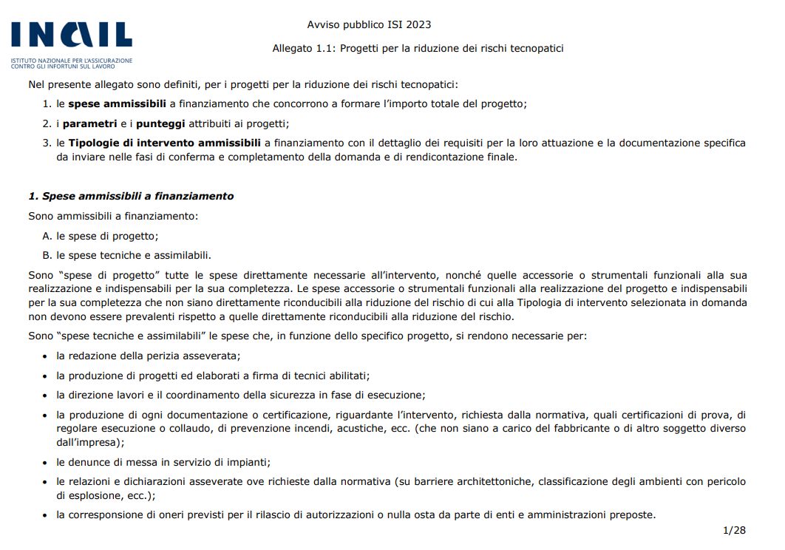
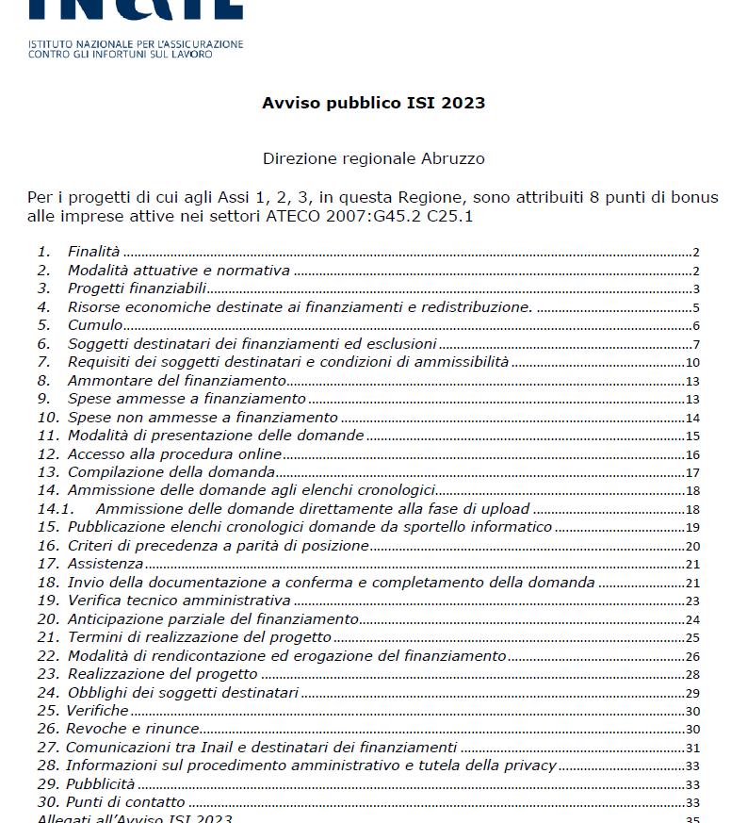
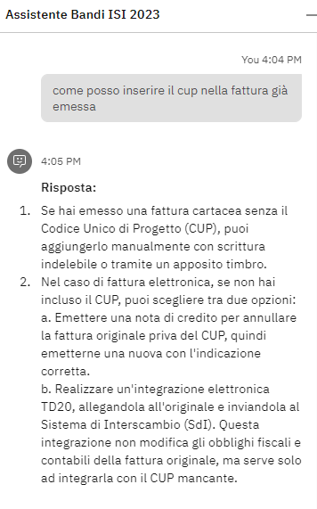
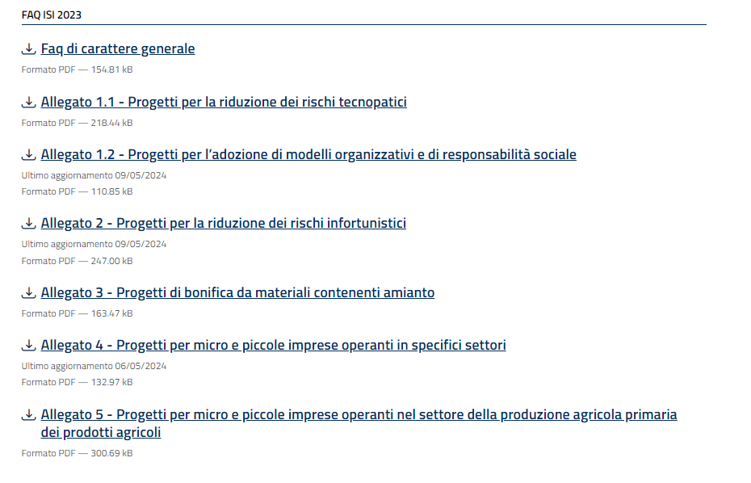
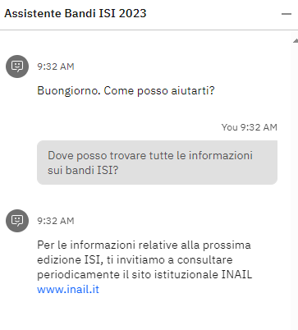
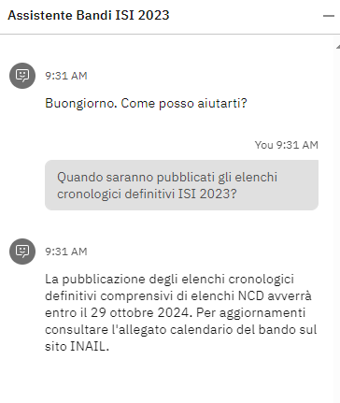
ASSISTENTE VIRTUALE
BANDO
GUIDE
watsonx Assistant Preview (appdomain.cloud)
ISTRUZIONI
ALLEGATI
FAQ

Slide 18

Avviso pubblico ISI 2023 Timing/dati
3
giugno
59 ELENCHI Ncd
No-CLICKDAY
19 giugno
Click day
Budget
€ 508,4 mln
Ammessi
5 luglio
ELENCO
PROVVISORIO
30 maggio 2024
15.188
2.243 Ammessi
12.439 Partecipanti
(32 esclusi – non part 506)
Registrate
€ 177.193.688 Assegnato
5.680
3.437 Ammessi
€ 283.126.880 Assegnato
€ 48.079.432 Residuo
€ 460.320.568
Assegnato
Ammessi
29 ottobre
ELENCO DEFINITIVO
614
€ 48.079.432 Residuo
€ 41.224.785 Decadute
1.239
Lug-Sett
Importo € 41.224.785
Importo € 89.102.483
UPLOAD
Caricamento documenti
24 settembre
DECADUTE
SUBENTRATE
ELABORAZIONE
6.305
Residuo finale
€ 201.734
€ 508.198.266
Assegnato

Slide 19
Avviso pubblico Isi 2024 – elementi di progettualità
ISI 2024
INCREMENTO
MISURE per PMI
INNOVAZIONE TECNOLOGICA
SEMPLIFICAZIONE
ITER TECNICO
PROCEDURALE
PARTI
SOCIALI
RAPIDITA’
EROGAZIONE
SETTORI
PIU’
RISCHIOSI
INCREMENTO
BUDGET
SGSL/MOG
TERRITORIALITÀ (ASSE 4)

